Slide 1
流体物理仿真
刘子琦，肖蔚尔，骆彦伊
2023年6月16日

Slide 2

1
项目阐述
2
内容展示
3
实现方式
4
总结与展望
5
成员分工
6
参考资料

Slide 3
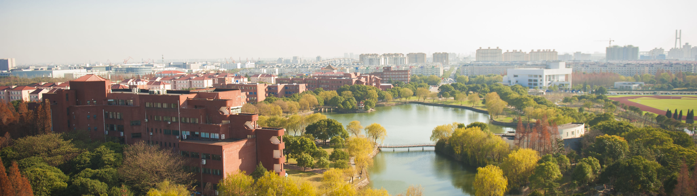
项目阐述
01

Slide 4

流体物理仿真项目阐述
流体仿真⼀直是图形学仿真领域的⼀个重要研究方向。在视频游戏、教育等 行业中，实时的液体动画能够使得画面更加生动真实，增强用户的代入感。
我们项目的设计目标是一个较为稳定，真实的流体系统，实现水体的模拟和 渲染，并以此流体系统为基础制作一个实时交互应用，项目最终实现了一个流体物理仿真的交互场景。

Slide 5

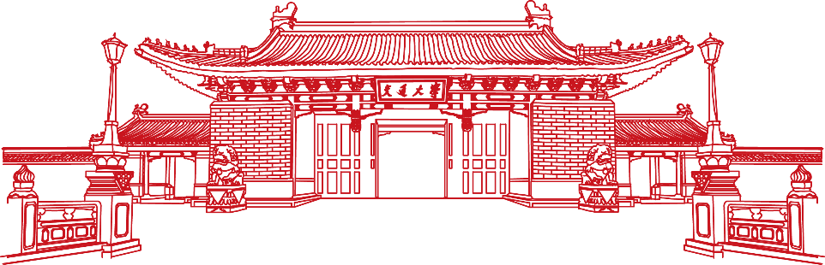
02
项目内容展示

Slide 6
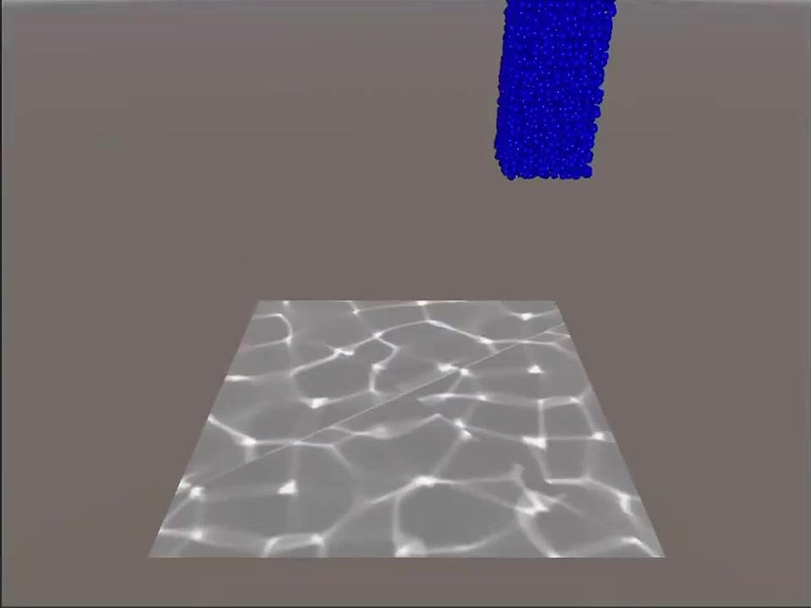
项目内容展示
视频展示（粒子模拟）：

Slide 7
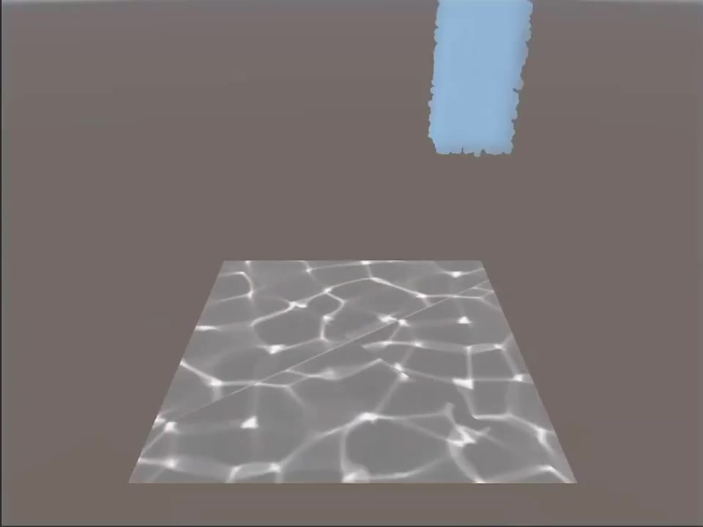
项目内容展示
视频展示（水体渲染）：

Slide 8
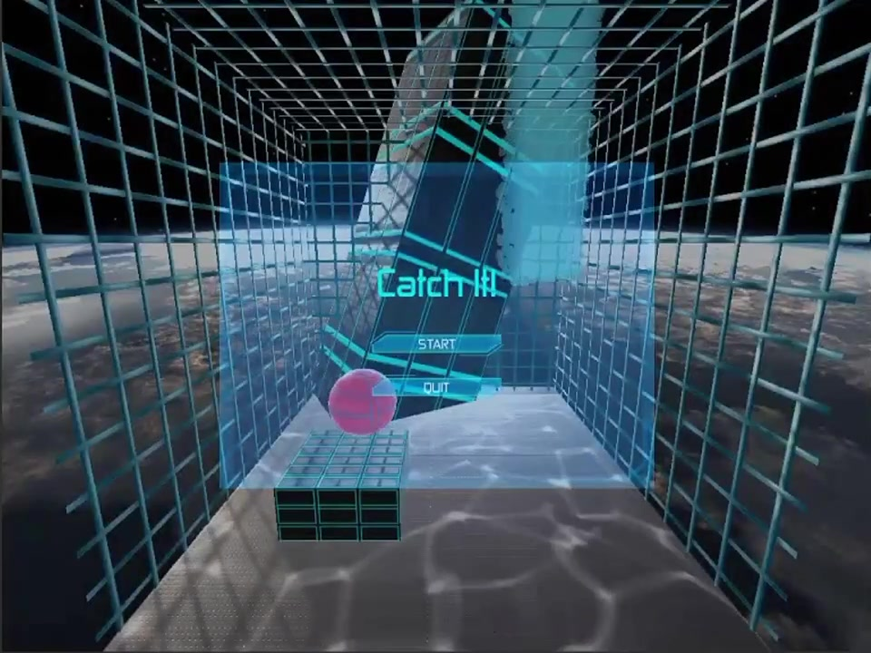
项目内容展示
视频展示（交互游戏）：

Slide 9
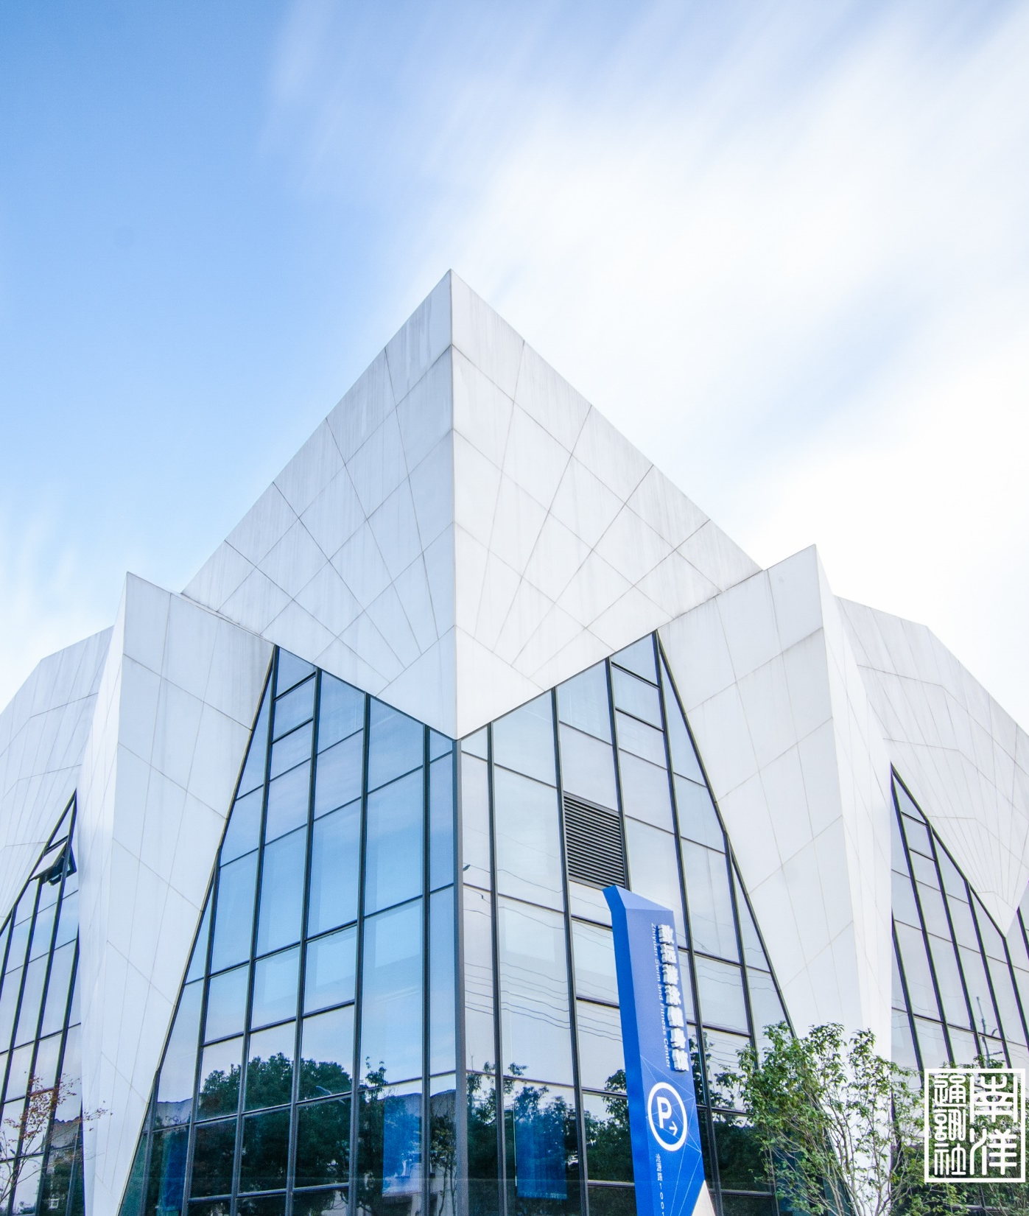
项目实现
03

Slide 10
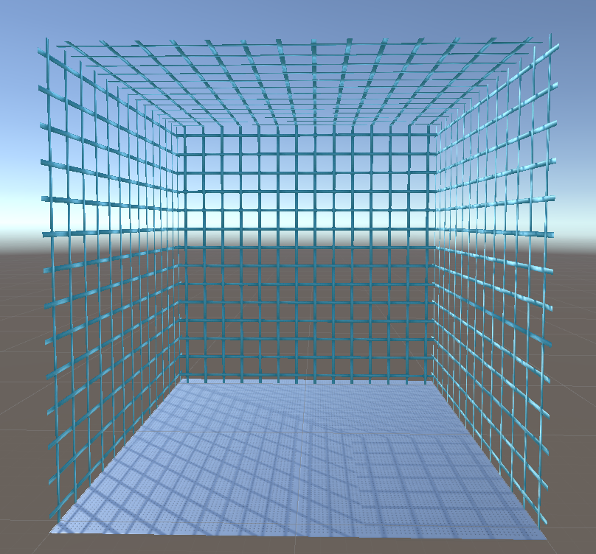
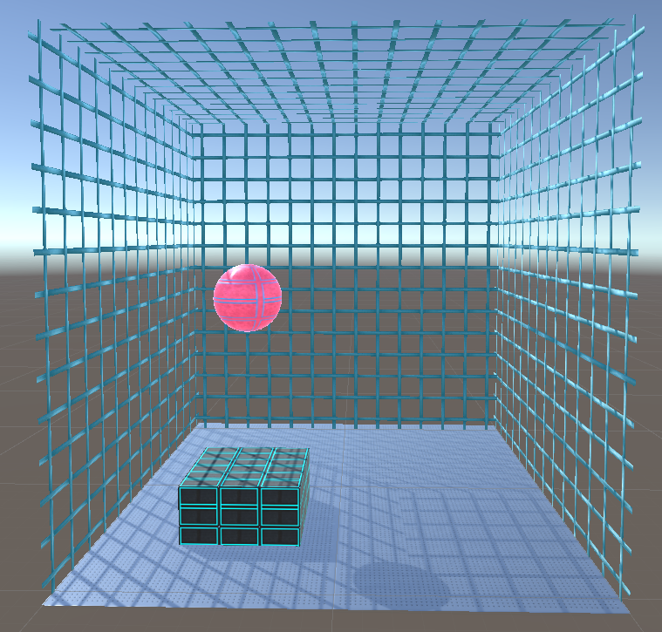
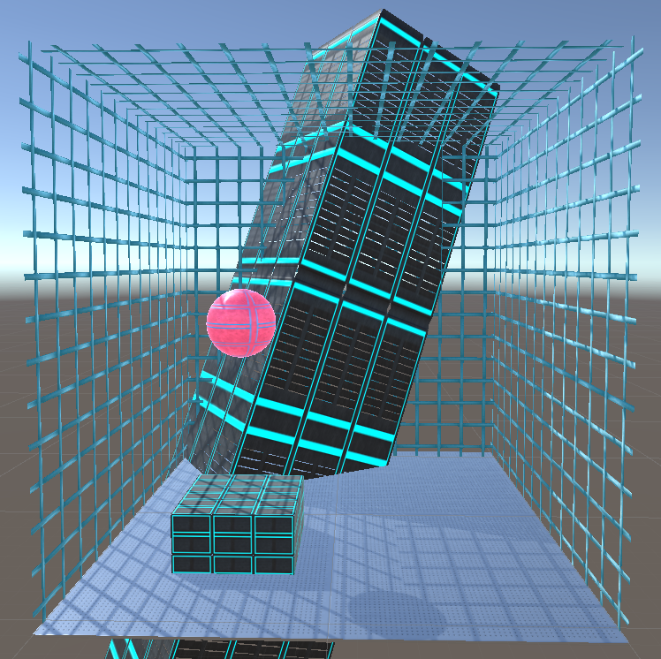
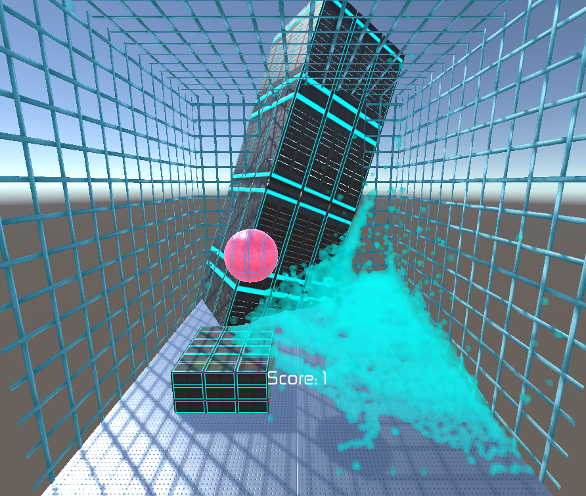
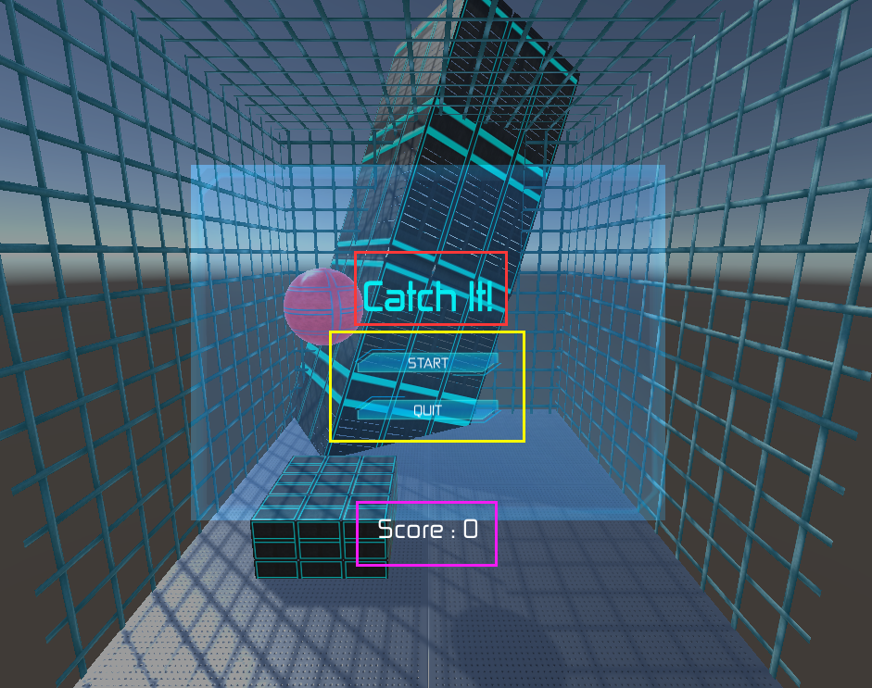
游戏交互（Catch It!）
游戏交互场景主要组成：
UI（HomePageManagment）：游戏名、开始重启退出按钮、计分板（ScoreController）；
边界碰撞盒；
小球（BallController）；
可移动弹性平台（MovePlatformController）；
障碍物（提升游戏可玩性，使小球有更多方向的反弹）；
水体（PBFNSOptObject）；

Slide 11
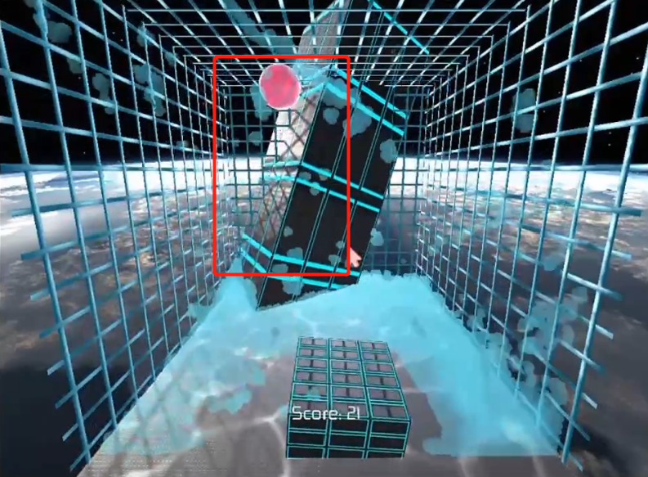
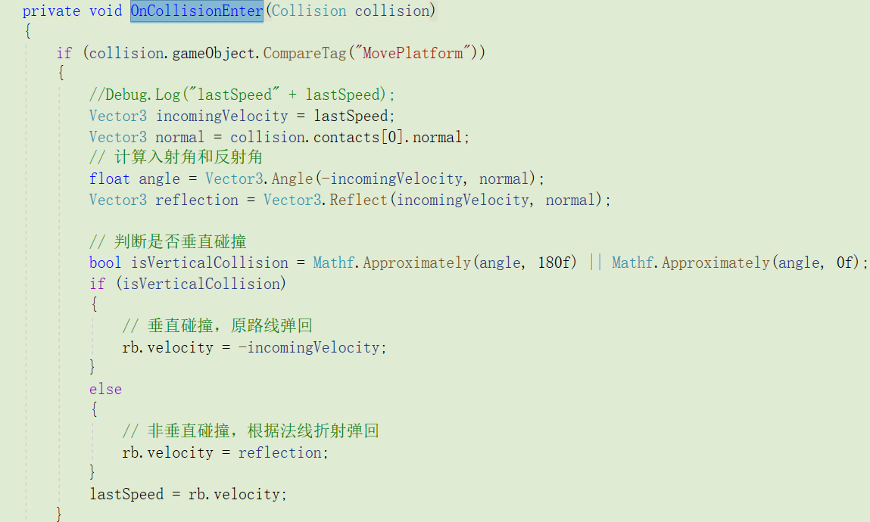
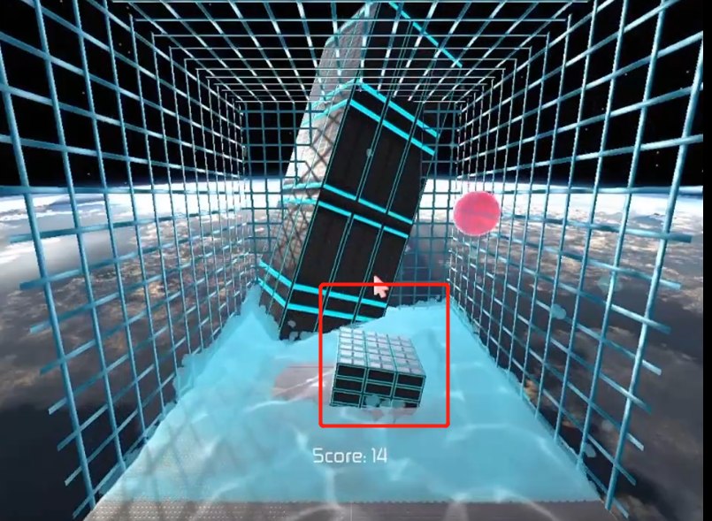
游戏交互（Catch It!）
玩法设计：
通过键盘↑↓←→控制弹性平台移动，使小球在周围墙壁、移动平台、固定障碍物之间不断反弹，防止小球接触地面的水体；
游戏开始后显示计分板并实时更新，得分为小球保持不落水的持续秒数；
为了使小球有更多的碰撞反弹可能以提升可玩性，使移动平台在运动时超前进方向倾斜，同时在场景中添加有姿态角的障碍物；
碰撞处理使用小球运动速度矢量与碰撞点处法线方向（debug过程写在报告里）

Slide 12
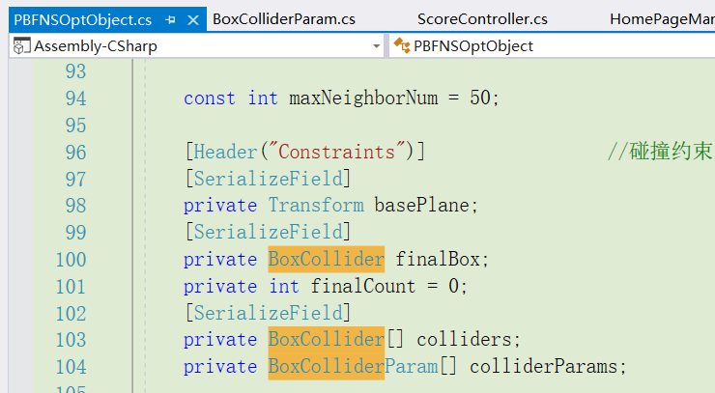
边界处理&碰撞检测（PBFNOptObject.cs）
PBFNOptObject.cs：定义了与流体粒子发生碰撞的碰撞体数组

Slide 13
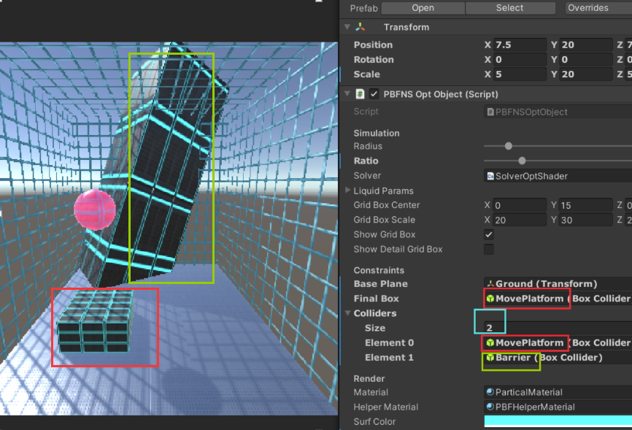
边界处理&碰撞检测（PBFNOptObject.cs）
交互场景中，地面可移动的反弹平台是一定要有的因此作为基础的碰撞体即上述定义中的finaoBox。
红色框：基础碰撞体
蓝色框：可选碰撞体数
绿色框：可选碰撞体列表

Slide 14
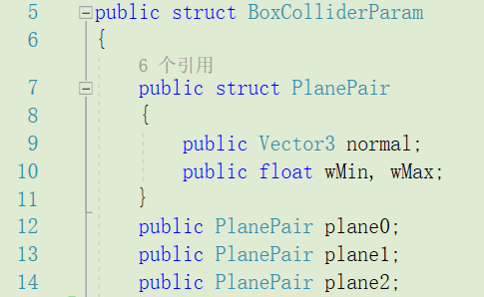
边界处理&碰撞检测（BoxColliderParam）
BoxColliderParam.cs：定义碰撞体结构体，储存了碰撞体各项信息及参数。
定义了一个嵌套结构体PlanePair，它包含了三个成员变量：
normal（法线向量）
wMin（最小距离）
wMax（最大距离）
结构体PlanePair用于表示平面的参数。
在BoxColliderParam结构体中声明3个PlanePair类型的变量：plane0，plane1，plane2
分别表示一个碰撞体盒子BoxCollider的三个面。

Slide 15
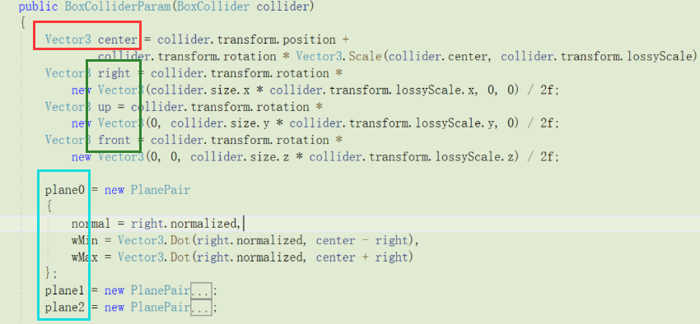
边界处理&碰撞检测（BoxColliderParam）
BoxColliderParam构造函数：接受一个BoxCollider类型的参数collider
①首先计算BoxCollider的中心点坐标center（collider的中心点坐标 x 缩放比例 + collider所在的位置）
②通过将collider的尺寸（x缩放比例）与旋转矩阵相乘，计算出三个方向上的向量：right、up、front（表示collider在世界坐标系中的尺寸）。
3个PlanePair：分别对应于collider的三对面（上下、左右、前后）
normal：每组相对平面对应方向向量的单位向量
wMin、wMax：碰撞体边界（尺寸）

Slide 16
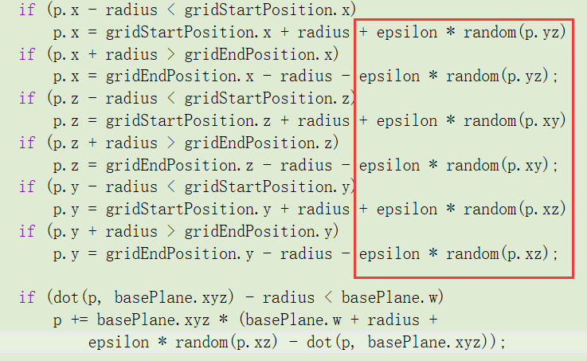
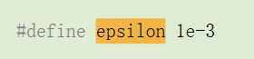
边界处理&碰撞检测（SolverOptShader）
边界处理（Boundary Handling）：在函数ConfinedBoundary中，根据粒子的位置进行边界处理。
处理分为两个阶段：
①粒子超出模拟空间边界
②粒子与碰撞体发生碰撞
epsilon作用：
边界处理：当粒子的位置超出了指定的边界范围时，epsilon微小扰动被添加到粒子的位置上，以使其略微偏离边界。这样可以避免粒子完全贴近边界，防止粒子在边界上卡住或产生不稳定的行为。epsilon的引入可以打破粒子位置的对称性，使其有微小的随机性。
碰撞检测：在与盒状碰撞器进行碰撞检测时，epsilon微小扰动被添加到粒子的位置上。如果粒子与碰撞器表面非常接近（小于半径），没有扰动的情况下粒子可能会穿过碰撞器或发生异常行为。通过添加epsilon微小扰动，粒子的位置被微调，使其远离碰撞器表面，从而避免碰撞问题。
总体而言，epsilon微小扰动的引入有助于提高边界处理和碰撞检测的稳定性和准确性，避免粒子与边界或碰撞器之间产生不良的相互作用。
①处理超出模拟空间边界的情况： 对于粒子的位置p，通过检查其x、y、z坐标是否超出模拟空间的边界来判断是否需要进行边界处理。如果某个坐标超出边界，则根据边界位置和一个随机数（epsilon * random(p.yz)或epsilon * random(p.xz)）来调整粒子的位置，使其恰好位于边界上，以模拟粒子受到边界限制的效果。

Slide 17
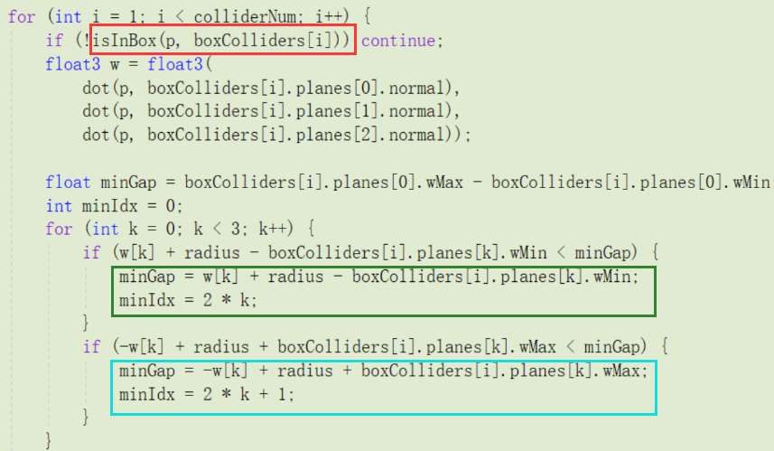
边界处理&碰撞检测（SolverOptShader）
②处理与碰撞体发生碰撞的情况： 对于每个碰撞体，通过调用isInBox函数检测粒子是否位于碰撞体内部。如果粒子位于碰撞体内部，则根据碰撞体的平面法向量和间隙（minGap）来调整粒子的位置，使其远离碰撞体。
具体操作是根据minIdx（最近邻的索引值）的奇偶性来判断是向内移动还是向外移动，进而调整粒子的位置。
minIdx是奇数，表示最近邻点位于当前点的内部，即当前点在最近邻点的外部。这时，根据代码中的逻辑，粒子应该向内部移动，即沿着当前点指向最近邻点的方向移动。
相反，如果minIdx是偶数，粒子应该向外部移动即远离最近邻点。

Slide 18
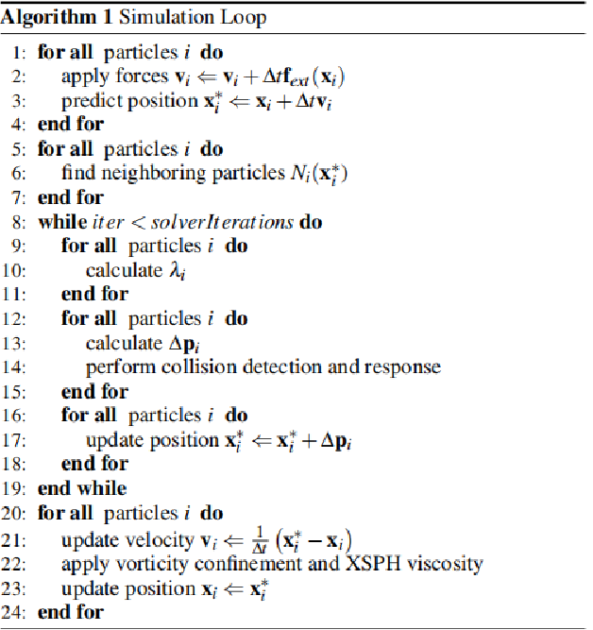
粒子模拟技术方案（PBF）
PBF是基于Position Based Dynamics的一种有效Fluid Simulation的方法，我们将水分子看做一个个的粒子，然后我们通过计算粒子在每帧中的受力以及动态约束条件，更新粒子的位置、速度等信息，达到模拟的目的。

Slide 19
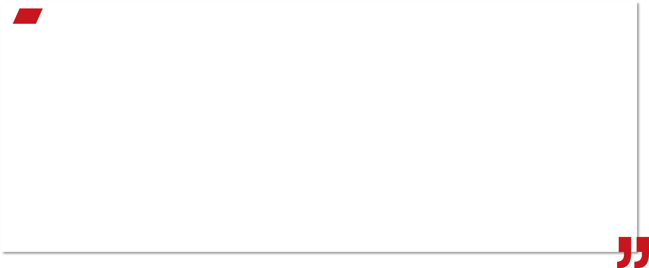
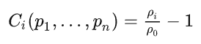
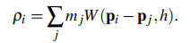
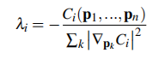
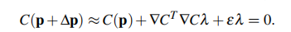
粒子模拟技术方案（PBF）
PBF中：我们以流体的强制不可压缩性作为条件，对每个粒子粒子施加常量密度的约束：
流体的密度以SPH方法中密度计算方式得到：
对每个粒子依据该粒子为自身还是邻居粒子进行不同的梯度计算之后得到拉格朗日乘子λ：
对于PBF而言，这里存在一个问题是当一个粒子位于另一个粒核半径边缘时，Spiky核函数梯度为0，产生分母为0的错误，PBF采用混合约束力的方式使得密度约束变为软约束：
其中ε称为松弛参数，由我们指定

Slide 20
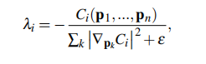
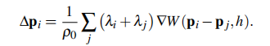
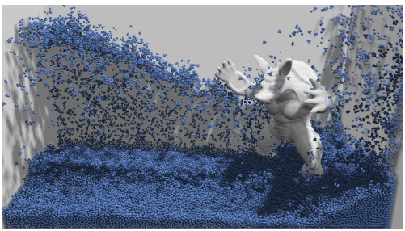
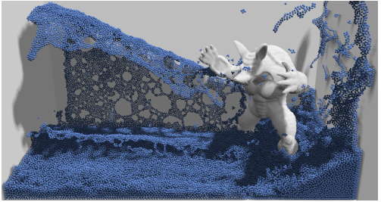
粒子模拟技术方案（PBF）
引入松弛参数ε之后，λ公式变为：
从而可得粒子在经过上述约束投影后对应的位移向量：
对于采用SPH插值技术计算密度的流体模拟方法，在邻居粒子不足的情况下，会导致通过公式求出的流体密度低于静态密度，由此造成压强为负数，原本粒子间的压力变为吸引力，使粒子产生不符合实际情况的凝聚

Slide 21
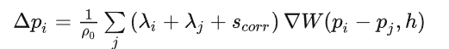
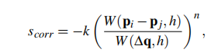
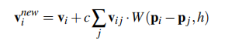
粒子模拟技术方案（PBF）
针对这种清空，PBF加入一种人工排斥力，当流体粒子距离过近时该排斥力会使它们分开，从而避免粒子凝聚，Δp公式更新为：
其中Scorr称为排斥项：
最后，由于PBD方法通常会引入额外的阻尼，导致整个系统的能量损耗，由此会导致本来该有的一些涡流快速消失，PBF通过vorticity confinement向系统重新注入能量，同时通过XSPH粘度公式更新速度，达到施加人工粘性阻尼的效果：

Slide 22
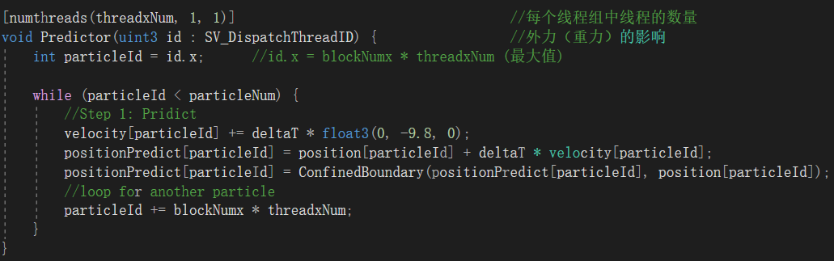
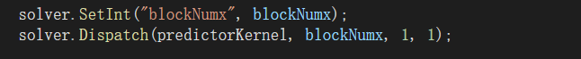
粒子模拟技术方案（PBF）
在Unity中，通过C#脚本和ComputeShader来实现大量粒子的并行计算，在本项目中，将PBF的相关计算方法在ComputeShader中定义为核函数，在C#脚本中通过ComputeBuffer传递数据并调用相关核函数，例如求解朗格朗日算子λ和迭代求解约束计算Δp等。

Slide 23
粒子模拟技术方案（PBF）
Neighbor Search算法：
最基本的Neighbor Search ：每个粒子都遍历其他所有粒子 --- O（n²）
优化Neighbor Search算法：思路是让每个粒子尽可能少的遍历
将粒子的空间按照h的宽度分成许多Grid，每个粒子只需要遍历周围的27个Grid（包含自身所在Grid）就可以找到所有的Neighbor
按照上述算法为每个粒子维护一个Neighbors结构体来存储该粒子的邻居数量和所有邻居粒子的id数组

Slide 24
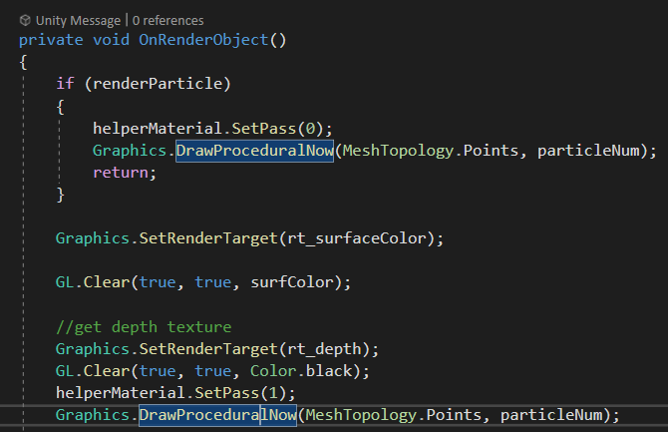
技术方案（Rendering）
PBFNSOptObject.cs
Screen Space Fluid Rendering
Generating the depth
Smoothing the depth
Calculating the normal
Calculating the thickness
Shading the surface

Slide 25
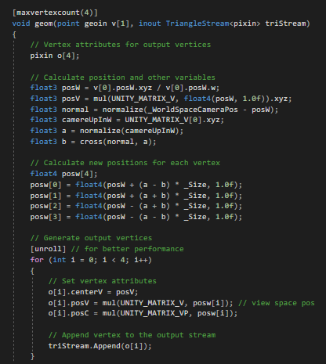
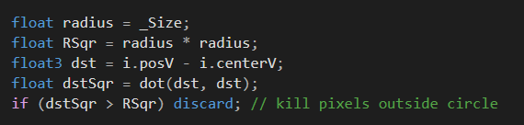
技术方案（Rendering）
Rendering Particle Spheres
Use a geometry shader to create a quad for each particle
Discard pixels outside the circle
Notes:
The Graphics.DrawProceduralNow function is used to draw geometry on the screen using GPU-generated vertices. It allows you to specify the topology of the geometry (such as points, lines, or triangles) and the number of vertices to be drawn.

Slide 26
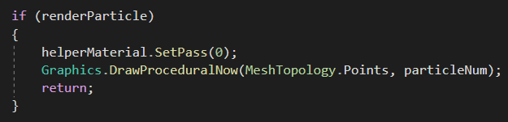
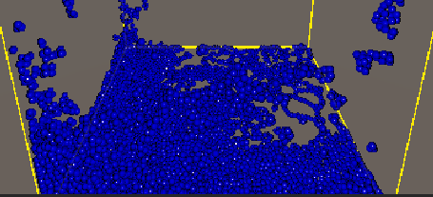
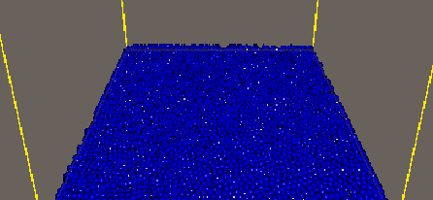
技术方案（Rendering）
Notes:
calculate normal, diffuse, specular

Slide 27
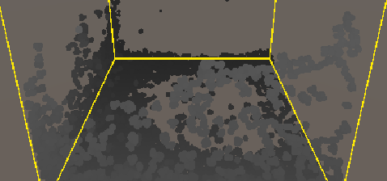
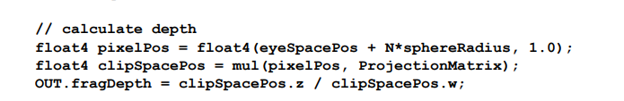
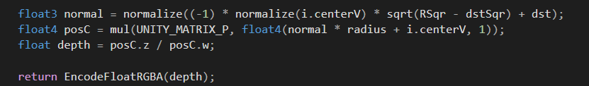
技术方案（Rendering）
Generating the depth
In fragment shader, calculate depth of particle
Notes:
Use bilateral filter instead of Gaussian blur to preserve the silhouette edges in depth image so particles don’t get blended into background surfaces

Slide 28
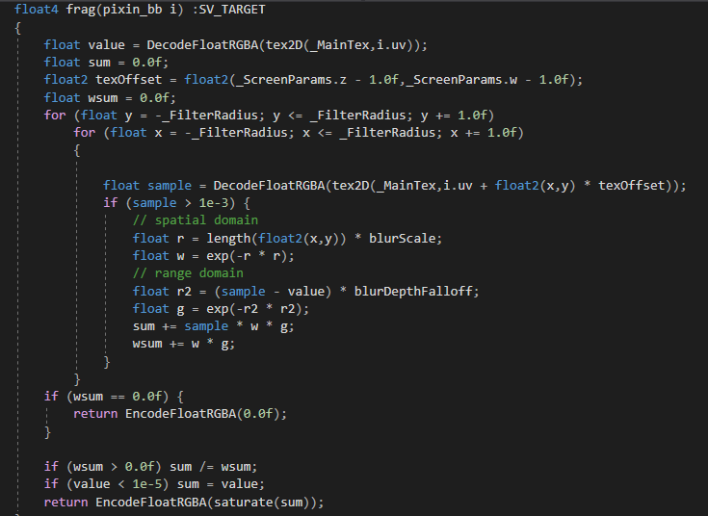
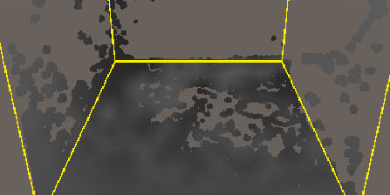
技术方案（Rendering）
Smoothing the depth
Blur the depth using a bilateral filter
Notes:
Use bilateral filter instead of Gaussian blur to preserve the silhouette edges in depth image so particles don’t get blended into background surfaces

Slide 29
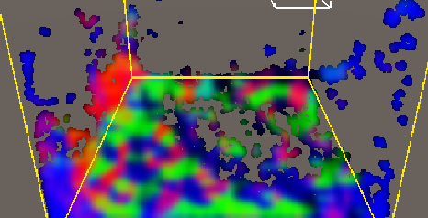
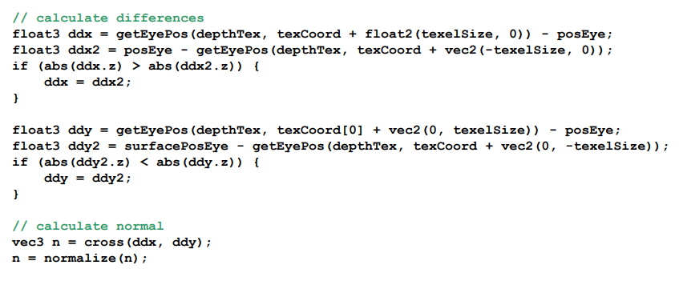
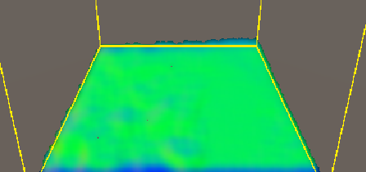
技术方案（Rendering）
Calculating the normal
Recalculate the normals from the blurred depth
Notes:
Use bilateral filter instead of Gaussian blur to preserve the silhouette edges in depth image so particles don’t get blended into background surfaces

Slide 30



技术方案（Rendering）
Calculating the thickness
Generate a thickness texture.
Need to generate the quads again.
Use bilateral filter to blur it.
Notes:
Screen-space surface rendering only generates surface nearest camera
- Looks strange with transparency
Can’t see surfaces behind front
Solution – shade fluid as semiopaque using thickness through volume to attenuate color
Get the transparency based on the thickness as well

Slide 31




技术方案（Rendering）
Usual Characteristics
Calculate diffuse, ambient, specular
Notes:
Screen-space surface rendering only generates surface nearest camera
- Looks strange with transparency
Can’t see surfaces behind front
Solution – shade fluid as semiopaque using thickness through volume to attenuate color
Get the transparency based on the thickness as well

Slide 32


技术方案（Rendering）
Beer’s Law
Use Beer Lambert's Law to calculate light absorption and calculate the transparency
Notes:
Screen-space surface rendering only generates surface nearest camera
- Looks strange with transparency
Can’t see surfaces behind front
Solution – shade fluid as semiopaque using thickness through volume to attenuate color
Get the transparency based on the thickness as well

Slide 33



技术方案（Rendering）
Fresnel
Notes:
The Fresnel effect is a phenomenon in physics that describes how light reflects and refracts when it encounters a surface.
By calculating the Fresnel term in your shader, you can modulate the intensity and color of the reflected or refracted light based on the viewing angle and the surface normal.

Slide 34



技术方案（Rendering）
Combined Result
With refraction added
Notes:
Screen-space surface rendering only generates surface nearest camera
- Looks strange with transparency
Can’t see surfaces behind front
Solution – shade fluid as semiopaque using thickness through volume to attenuate color
Get the transparency based on the thickness as well

Slide 35

04
总结与展望

Slide 36
总结与展望
在粒子的物理模拟中：
实现了基本的流体粒子的物理模拟，效果还可以
邻居查找算法有待优化，最基本的查找算法过于暴力复杂，改进的优化算法也可以继续学习调整
碰撞检测有待优化，经过考察可以尝试SDF有向距离场算法或者嵌入边界方法（Embedded Boundary）以模拟流体粒子与复杂不规则物体的碰撞
没有对初始流体的整体控制，流体实现较为固定，后期可以加以改进
在流体的渲染中：
实现了基本的流体渲染，效果还可以
后期可以加上cubemap，reflection效果会比较好

Slide 37
成员分工
05

Slide 38
成员分工
负责人 | 任务
刘子琦 | 基本PBF算法的实现
肖蔚尔 | PBF边缘检测&碰撞约束、交互游戏设计制作
骆彦伊 | 流体渲染
所有成员 | 项目整合

Slide 39
参考资料
06

Slide 40
参考资料
Position Based Fluids :
物理模拟-流体：Position Based Fluids
【深入浅出 Nvidia FleX】(1) Position Based Dynamics
【深入浅出 Nvidia FleX】(2) Position Based Fluids
Screen Space Fluid Rendering for Games：
https://developer.download.nvidia.cn/presentations/2010/gdc/Direct3D_Effects.pdf
Water Rendering in Screen Space:
https://sudonull.com/post/12376-Water-rendering-in-screen-space
Believable Caustic Reflection:
https://www.alanzucconi.com/2019/09/13/believable-caustics-reflections/
Caustic Water Texturing:
https://www.dualheights.se/caustics/caustics-water-texturing-using-unity3d.shtml
https://mmacklin.com/pbf_sig_preprint.pdf
https://zhuanlan.zhihu.com/p/425169666
https://zhuanlan.zhihu.com/p/49536480
https://zhuanlan.zhihu.com/p/48737753

Slide 41
Thank You

